Slide 1
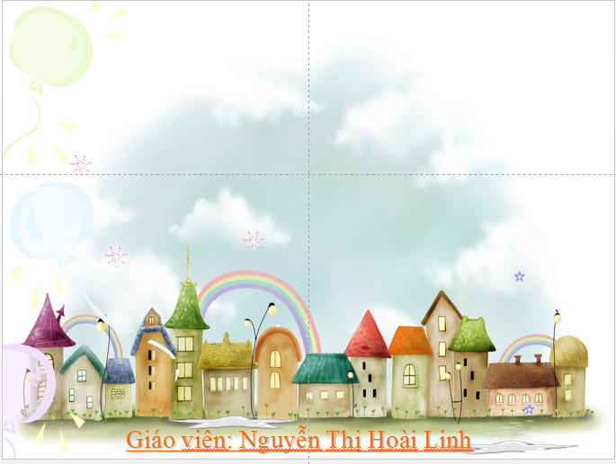






TRƯỜNG TIỂU HỌC GIA QUẤT
Tiếng Việt
5

Slide 2
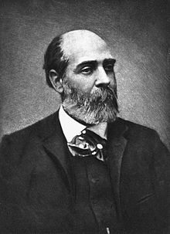
Hector Malot (1830 – 1907) là nhà văn nổi tiếng người Pháp,
Trong sự nghiệp của mình ông đă viết trên 70 tác phẩm. Các tác phẩm Romain Kalbris (1869), Trong gia đình(En Famille 1893) và đặc biệt là Không gia đình (Sans Famille 1878) được các độc giả nhỏ tuổi yêu thích.
Nhà văn Héc-tô Ma-lô

Slide 3
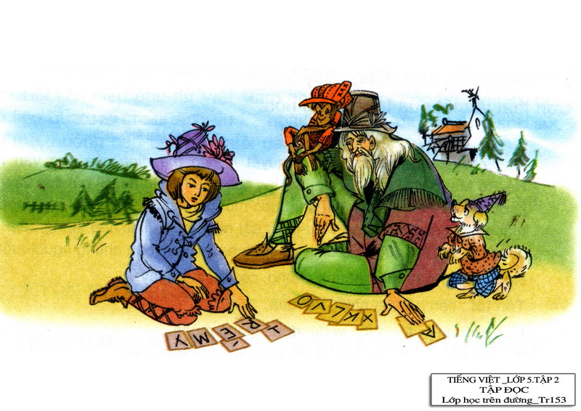

Slide 4
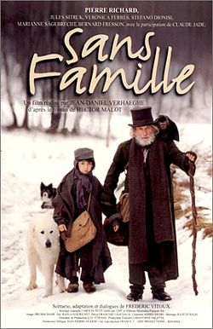
Không gia đình còn được dịch là Vô gia đình, có thể được xem là tiểu thuyết nổi tiếng nhất của văn hào Pháp Hector Malot, được xuất bản năm 1878.
Không gia đình kể chuyện một cậu bé không cha mẹ, nhân vật Rémy là một đứa bé bị bỏ rơi được gia đình nọ đem về nuôi. Rémy được chăm sóc trong vòng tay yêu thương của má Bác-bơ-ranh. Cho đến một ngày người chồng của má làm việc ở Paris bị tai nạn và tàn phế trở về, sau đó Rémy đi theo gánh xiếc của cụ Vitalis để làm thuê. Hai người đã đi lang thang khắp mọi miền nước Anh và Pháp trình diễn xiếc để kiếm sống. Trên đường đi lưu diễn cụ Vi-ta-li vô tình biết Rê-mi chưa từng đến trường bao giờ nên cụ quyết định dạy cho Rê-mi học.
Bìa tiểu thuyết Không gia đình
ấn bản tiếng Pháp

Slide 5
CHIA ĐOẠN
Đoạn 1
Đoạn 2
Đoạn 3
“Cụ Vi-ta-li…ngày một ngày hai mà đọc được”
“Khi dạy tôi…vẫy vẫy cái đuôi”
“Từ đó…có tâm hồn”

Slide 6
Câu dài (Đoạn 3)
Ít lâu sau, tôi đọc được, trong khi con Ca-pi đáng thương chỉ biết “viết” tên nó bằng cách rút những chữ gỗ trong bảng chữ cái.

Slide 7
TÌM HIỂU BÀI
Câu 1: Rê – mi học chữ trong hoàn cảnh như thế nào?
Rê- mi học chữ trên đường hai thầy trò đi hát rong kiếm sống.
Câu 2: Lớp học của Rê – mi có gì ngộ nghĩnh?
Lớp học rất đặc biệt:
+ Học trò là Rê- mi và chú chó Ca- pi;
+ Sách là những miếng gỗ mỏng khắc chữ được cắt từ mảnh gỗ nhặt trên đường.
+ Lớp học ở trên đường đi.
Ý đoạn 1: Hoàn cảnh học chữ của Rê – mi.

Slide 8
Khả năng học của Rê-mi và chú chó Ca-pi như thế nào?
Rê-mi | Chú chó Ca-pi
- Học thuộc được tất cả các chữ cái. - Thông minh hơn. | - Không đọc lên được chữ nhưng nó biết lấy ra những chữ mà thầy Vi-ta-li đọc lên. - Có trí nhớ tốt hơn.
Khi bị thầy chê trách vì quên mặt chữ thì Rê-mi như thế nào?
Quyết chí học
→ Sự nổ lực không muốn thua kém bạn bè trong học tập.
Ý đoạn 2: Rê-mi và chú chó Ca-pi thi nhau học

Slide 9
Câu 3: Tìm những chi tiết cho thấy Rê - mi là một cậu bé hiếu học? (Đọc thầm đoạn 2; 3)
Lúc nào trong túi cũng đầy những miếng gỗ dẹp → không bao lâu Rê-mi thuộc tất cả các chữ cái.
Khi bị thầy chê trách →không dám sa nhãng một phút nào.
Khi thầy hỏi có muốn học nhạc không. Rê-mi trả lời: đó là điều con thích nhất
Vì vậy mà kết quả học của Rê-mi ra sao?
Rê-mi biết đọc chữ và chuyển sang học nhạc.
Còn chú chó Ca-pi chỉ biết “viết tên bằng cách rút gỗ.
Ý đoạn 3: Kết quả việc học chữ

Slide 10
Ý nghĩa: Ca ngợi tấm lòng nhân từ, quan tâm giáo dục trẻ của cụ Vi-ta-li, khát khao và quyết tâm học tập của cậu bé nghèo Rê-mi.

Slide 11
ĐỌC DIỄN CẢM
Giọng kể nhẹ nhàng, cảm xúc.
Lời cụ Vi-ta-li: khi ôn tồn, điềm đạm, khi nghiêm khắc, lúc nhân từ.
Lời đáp của Rê-mi dịu dàng, cảm xúc.

Slide 12
Cụ Vi-ta-li hỏi tôi:
- Bây giờ con có muốn học nhạc không?
- Đấy là điều con thích nhất. Nghe thầy hát, có lúc con muốn cười, có lúc lại muốn khóc. Có lúc tự nhiên con nhớ đến mẹ con và tưởng như đang trông thấy mẹ con ở nhà.
Bằng một giọng cảm động thầy bảo:
- Con thật là một đứa trẻ có tâm hồn.

Slide 13


Trân trọng cảm ơn

Slide 14
Cụ Vi-ta-li nhặt trên đường một mảnh gỗ mỏng, dính đầy cát bụi. Cắt mảnh gỗ thành nhiều miếng nhỏ, cụ bảo:
- Ta sẽ khắc trên mỗi miếng gỗ một chữ cái. Con sẽ học nhận mặt từng chữ, rồi ghép các chữ ấy lại thành tiếng.
Từ hôm đó, lúc nào trong túi tôi cũng đầy những miếng gỗ dẹp. Không bao lâu, tôi đã thuộc tất cả các chữ cái. Nhưng biết đọc lại là chuyện khác. Không phải ngày một ngày hai mà đọc được.
Khi dạy tôi, thầy Vi-ta-li nghĩ rằng cùng lúc có thể dạy cả chú chó Ca-pi để làm xiếc. Dĩ nhiên, Ca-pi không đọc lên được những chữ nó thấy vì nó không biết nói, nhưng nó biết lấy ra những chữ mà thầy tôi đọc lên.
Buổi đầu, tôi học tấn tới hơn Ca-pi nhiều. Nhưng nếu tôi thông minh hơn nó, thì nó cũng có trí nhớ tốt hơn tôi. Cái gì đã vào đầu nó rồi thì nó không bao giờ quên. Một hôm tôi đọc sai, thầy tôi nói:
- Ca-pi sẽ biết đọc trước Rê-mi.
Con chó có lẽ hiểu nên đắc chí vẫy vẫy cái đuôi.
Từ đó, tôi không dám sao nhãng một phút nào. Ít lâu sau, tôi đọc được, trong khi con ca-pi đáng thương chỉ biết “viết” tên nó bằng cách rút những chữ gỗ trong bảng chữ cái.
Cụ Vi-ta-li hỏi tôi:
- Bây giờ con có muốn học nhạc không?
- Đấy là điều con thích nhất. Nghe thầy hát, có lúc con muốn cười, có lúc lại muốn khóc. Có lúc tự nhiên con nhớ đến mẹ con và tưởng như đang trông thấy mẹ con ở nhà.
Bằng một giọng cảm động thầy bảo:
- Con thật là một đứa trẻ có tâm hồn.

